Slide 1
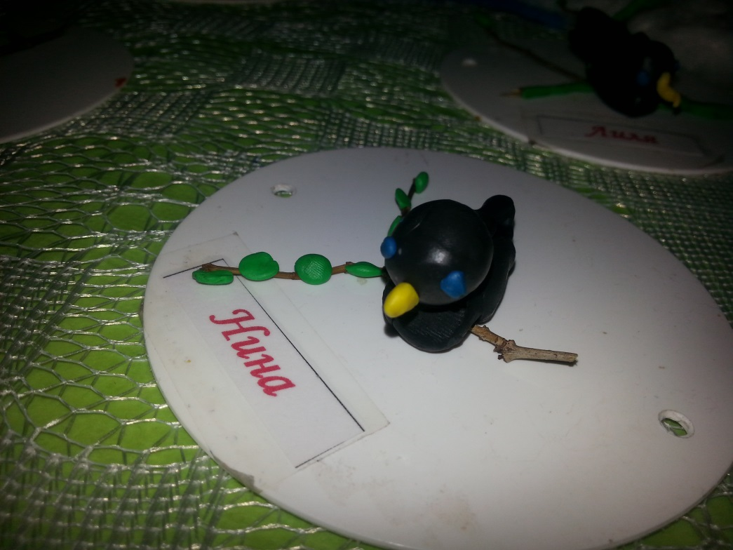
Проект «Пернатые друзья»
Тема: « Скворец – весны певец»
Разработал:
воспитатель МБДОУ
«Детский сад №9 «Россиянка»
Е.А. Вяткина
г.Протвино 2016г

Slide 2
Вид деятельности: изобразительная Тема: «Скворец – весны певец» Лепка «Скворец» обеспечивает введение представлений о птице скворец. Педагог вспоминает с детьми, какое сейчас время года ( весна). « Сегодня весна прислал нам письмо, где написала, что очень рада вернуться к нам, порадовать нас ярким солнышком и молодой зеленой травкой, но ей немного грустно, потому что она очень любит пение скворцов, а они все не летят. Давайте порадуем весну и слепим скворцов сами, пусть порадуют ее своими песнями. В процессе занятия дети знакомятся с особенностями строения скворца, ( черное оперение, на туловище крылья и хвост, на голове желтый клюв…), так же дается первичное представление о особенности жизни скворца ( прилетает весной, красиво поет) После занятия педагог спрашивает детей, понравились ли им птицы скворцы. Давайте узнаем о них больше.

Slide 3
Вид деятельности: изобразительная
Этапы деятельности | Действия детей | Задачи (создать условия для развития.., формирования) |  | Образовательные области
Мотивационный этап (М) | Хотят помочь весне | Любознательности, познавательной мотивации, вызвать желание помочь |  | Социально-коммуникативное развитие(СКР)
Ориентировочный этап(О) | Понимают проблему. Предлагают решение. | Интерес к новым знаниям, словарного запаса |  | Познавательное развитие (ПР)
Исполнительский этап (И) | Слушают, выполняют | Первичных представлений, мелкой моторики, обогащения активного словаря |  | Речевое развитие (РР)
Рефлексивный этап (Р) | Проявляют свои эмоции | Положительное отношение к деятельности |  | Художественно-эстетическое развитие(ХР)
Перспективный этап(П) | Выражают желание получать новые знания | Целенаправленности, любознательности |  | Физическое развитие(ФР)

Slide 4
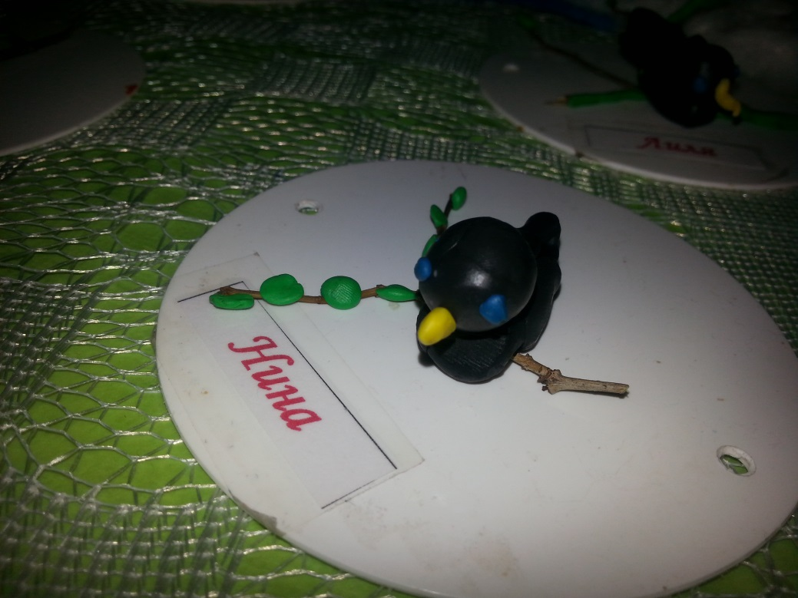
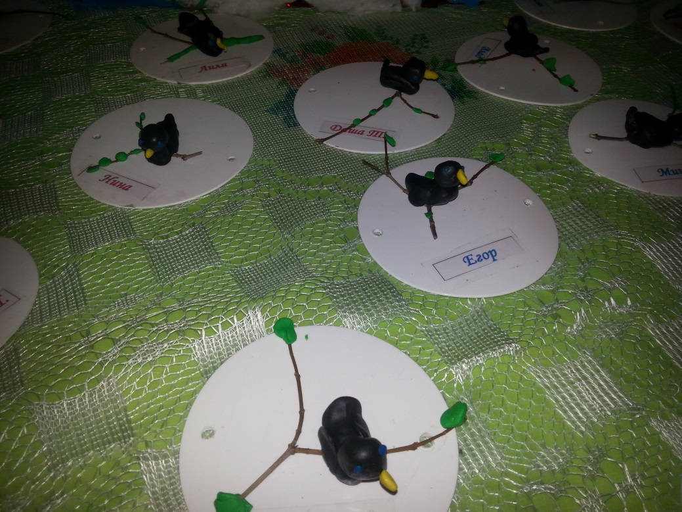
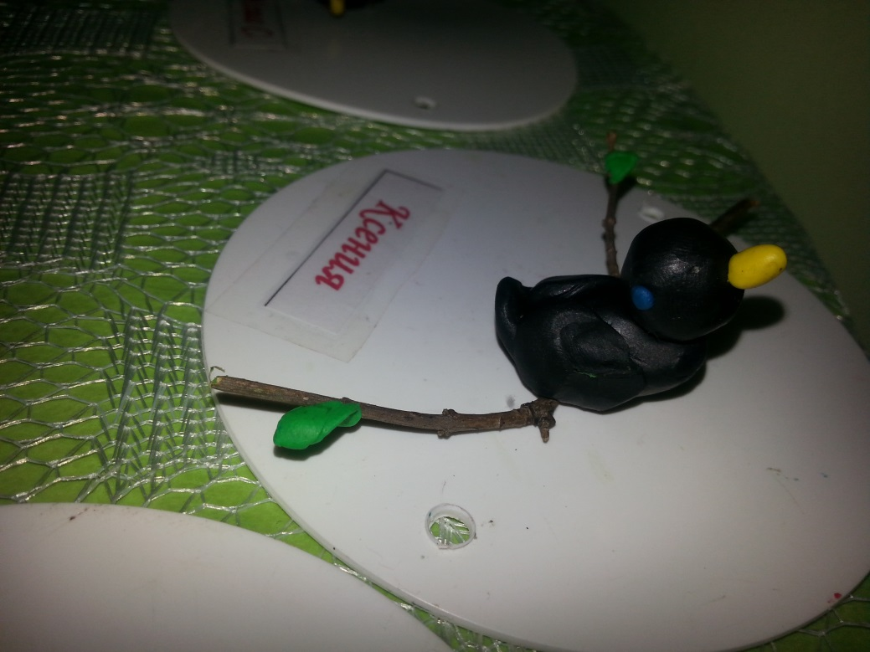

Slide 5
Возраст детей | 3-4 года
Новые первичные представления | Познакомить с особенностями жизни скворцов. Развивать интерес к жизни птиц.
Цель воспитателя | Формировать первичные представления об особенностях строения скворцов
Объект лепки | Птица - скворец
Техника и материалы | Картинки с изображением весны, скворца; настоящий деревянный скворечник; записи пения скворца; материал для лепки: клеенки, пластелин, подставки.
Имеющиеся первичные представления, которые могут быть актуализированы в НОД | Признаки весны. Перелётные птицы.
Предпологаемая цель ребёнка | Слепить скворца. Порадовать весну.
Ситуация для мотивационного этапа | Весна загрустила без песен скворцов. Давайте её порадуем.

Slide 6
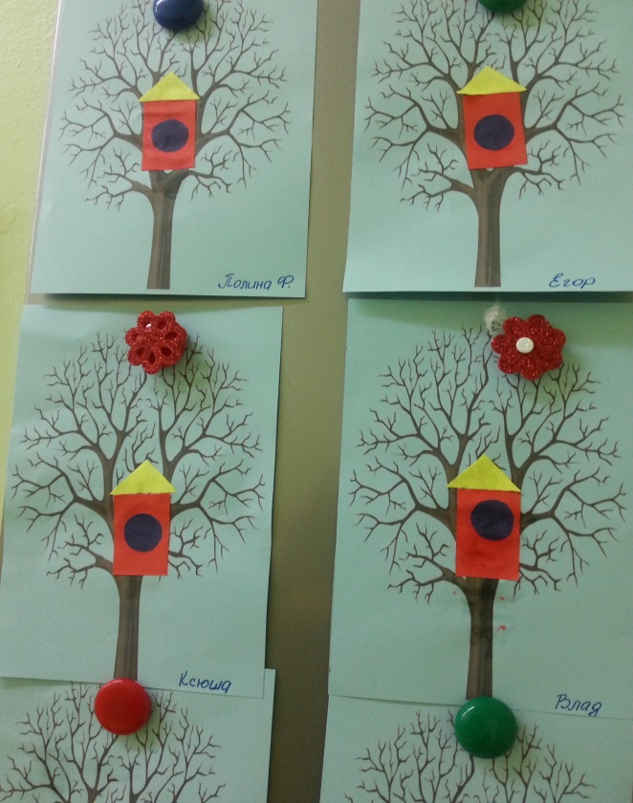
Вид деятельности: изобразительная
Тема: «Скворец – весны певец» продолжаем расширять представление об образе жизни скворцов.
Аппликация : « Дом для скворцов»
Педагог предлагает вспомнить, как мы помогли весне поднять настроение
( слепили скворцов) . Скворцы прилетели и поют очень красивые песни. Но где же они будут жить? Скворцы не вьют гнезда, как некоторые другие птицы. Они предпочитают селиться в дуплах деревьев или в специальных домиках, построенных для них людьми. Знаете ли вы, как называются эти домики? Скворечники. Чтобы скворцы и нас радовали своими песнями, давайте построим для них скворечники.

Slide 7
Возраст детей | 3-4 года
Новые первичные представления | Где могут жить птицы
Цель воспитателя | Формировать первичные представления об особенностях жизни скворцов.
Объект аппликации | скворечник
Техника и материалы | Настоящий деревянный скворечник; записи пения скворца, картинки дерева, заготовки деталей скворечника, кисти, клей, салфетки на каждого ребёнка.
Имеющиеся первичные представления, которые могут быть актуализированы в НОД | Скворец прилетает весной, поет красивые песни
Предпологаемая цель ребёнка | Сделать дом для скворца
Ситуация для мотивационного этапа | Скворцам негде жить. Давайте построим для них дом.

Slide 8
Вид деятельности: игровая
Тема: «Скворец – весны певец» продолжаем расширять представление об образе жизни скворцов.
Игра на развитие эмоциональной сферы ребёнка: «Скворец – заботливый отец.»
Педагог рассказывает, что к концу весны у скворцов появятся птенцы. Они громко пищат, когда родители приносят им в клювах червяков или жуков. Скворец в это время мало поет: он очень занят – добывает еду для детей. Ведь они быстро растут и каждым днем им нужно все больше пищи. Скворцы предпочитают гусениц, жуков, червяков, но любят полакомиться ягодами, фруктами, скворцы очень заботливые родители и никогда не бросают своих птенцов. Давайте поиграем в игру. Я прочитаю вам сказку, а вы будете изображать те чувства, которые испытывает скворец:
Жили-были скворцы. Дружно жили, не ругались. Их домик - скворечник - располагался в парке, недалеко от жилых домов. Так они могли и к людям слетать за едой и на природе вывести своих птенцов.
Однажды, папа-скворец прилетел очень взволнованный. Когда он летел к скворечнику, то видел внизу дерева рыжего кота. Скворцы испугались, что кот может добраться до скворечника и разорить гнездо. Скворец-мама загрустила, потому что ей стало жалко своего гнездышка. Но папа-скворец был полон гнева. Никто не смеет разорять его гнездо!

Slide 9
Он вылетел на встречу коту и стал защищать скворечник. Он храбро налетал на кота, не подпускал его к дереву. Кот был очень удивлен таким поведением птицы, и даже немного обижен. Потому что он не хотел ничего плохого, он просто хотел удовлетворить свое любопытство и посмотреть на маленьких скворцов.
Кот решил не связываться с решительным скворцом и ухел к себе домой!
Папа скворец вернулся домой в восторге от своей удачи, а мама-скворец не скрывала своей радости.
Источник http://azbuka-uma.by/i_emotions

Slide 10
Вид деятельности: игровая
Возраст детей | 3-4 года
Новые первичные представления | Познакомить с особенностями жизни скворцов. Развивать интерес к жизни птиц.
Цель воспитателя | Формировать первичные представления об особенностях жизни скворцов
Имеющиеся первичные представления, которые могут быть актуализированы в НОД | Где живет скворец. Когда прилетает в наши края
Игра на развитие эмоциональной сферы ребёнка | «Скворец – заботливый отец.» Изображаем эмоции, которые испытывают птицы в сказке.
Предполагаемая цель ребёнка | Узнать содержание сказки. Получить удовольствие от игры.

Slide 11
Вид деятельности: восприятие художественной литературы и фольклора.
Тема: «Скворец – весны певец» продолжаем расширять представление об образе жизни скворцов.
Чтение стихотворения Агнии Барто. «Скворцы прилетели»
Педагог загадывает загадку:
Из дальних стран вернулся я, Чтоб вас порадовать, друзья. Весна пришла! Зиме – конец! " – Пел у скворечника ….
Давайте с вами вспомним, что мы знаем о нашем знакомом – скворце.
Послушайте стихотворение А. Барто и подумайте, почему люди так любят и ждут скворцов.
После чтения стихотворения педагог слушает ответы детей и подводит итог: Мы любим скворцов, потому что они сами красиво поют и могут изображать голоса разных птиц и даже животных. Скворцы приносят пользу людям, тк уничтожают вредных насекомых.

Slide 12
Вид деятельности: восприятие художественной литературы и фольклора
Возраст детей | 3-4 года
Автор названия и название произвеления | А.Л. Барто «Скворцы прилетели»
Цель воспитателя | Рассказать об особенностях жизни птиц, актуализировать имеющиеся знания у детей, используя художественную литературу.
Тема НОД | « Скворец – весны певец»
Предполагаемая цель ребёнка | Выяснить, почему люди так рады скворцам
Имеющиеся первичные представления, которые могут быть актуализированы в НОД | Свкорцы прилетают весной, хорошо поют, с удовольствием селяться рядом с людьми, в скворечниках

